Slide 1
Bike Demand eFishery Data Scientist Task
Adam Widi Bagaskarta

Slide 2
Data Exploratory
datetime - hourly date + timestamp
season - 1 = spring, 2 = summer, 3 = fall, 4 = winter
holiday - whether the day is considered a holiday
workingday - whether the day is neither a weekend nor holiday
weather –
1: Clear, Few clouds, Partly cloudy, Partly cloudy
2: Mist + Cloudy, Mist + Broken clouds, Mist + Few clouds, Mist
3: Light Snow, Light Rain + Thunderstorm + Scattered clouds, Light Rain + Scattered clouds
4: Heavy Rain + Ice Pallets + Thunderstorm + Mist, Snow + Fog
temp - temperature in Celsius
atemp - "feels like" temperature in Celsius
humidity - relative humidity
windspeed - wind speed
casual - number of non-registered user rentals initiated
registered - number of registered user rentals initiated
count - number of total rentals

Slide 3
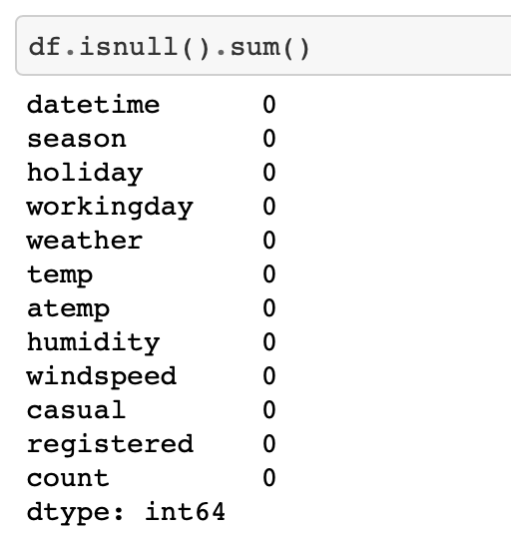
Menghitung Missing Value

Slide 4
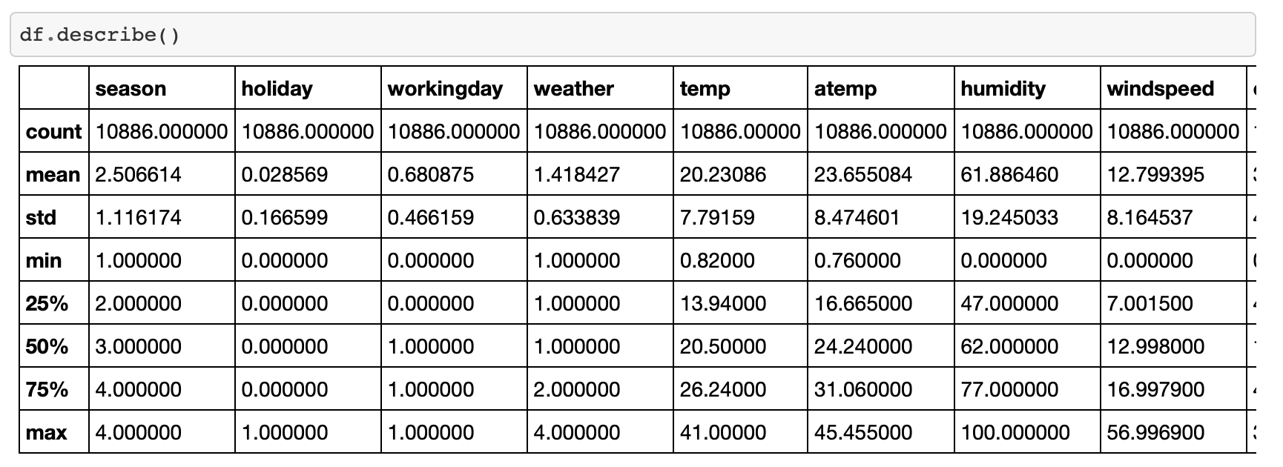

Slide 5
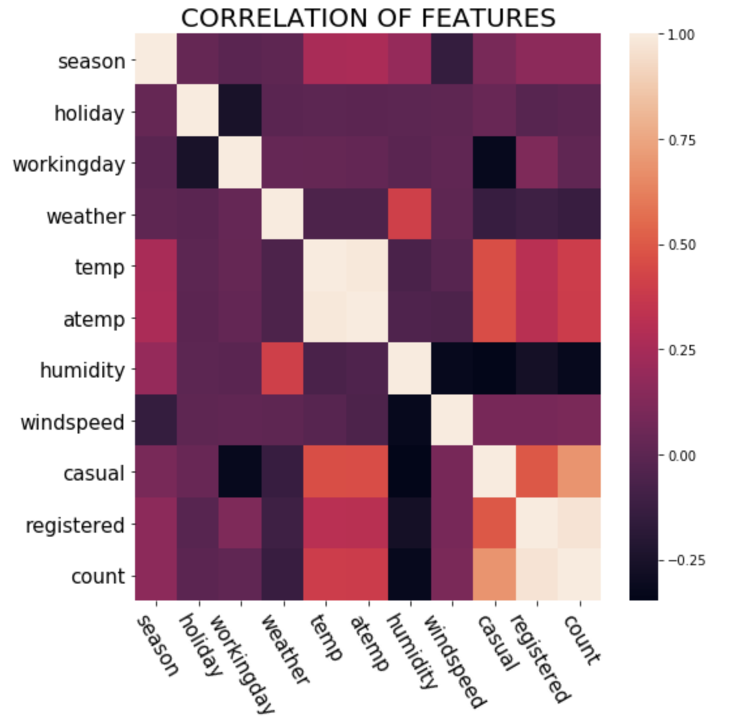
Korelasi Antar Fitur

Slide 6
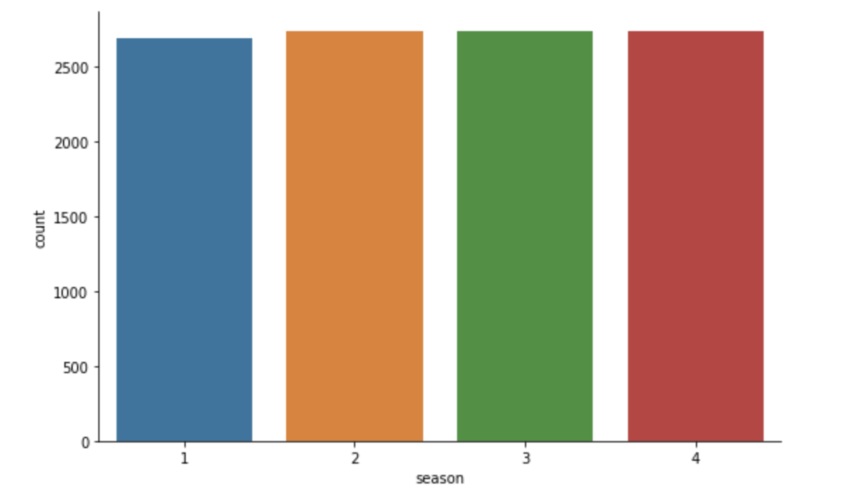
Jumlah di setiap season

Slide 7
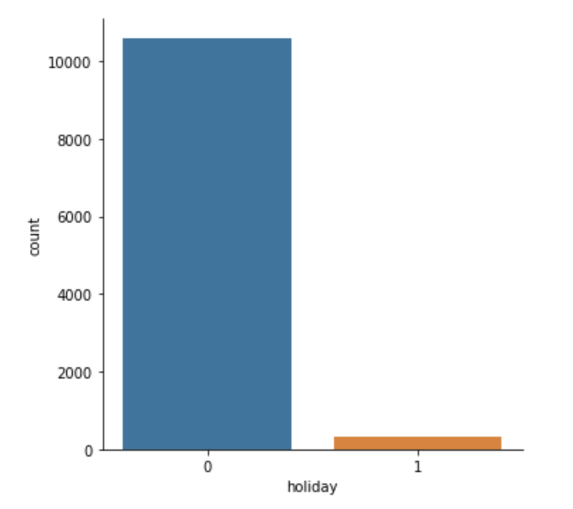
Jumlah di hari libur atau tidak

Slide 8
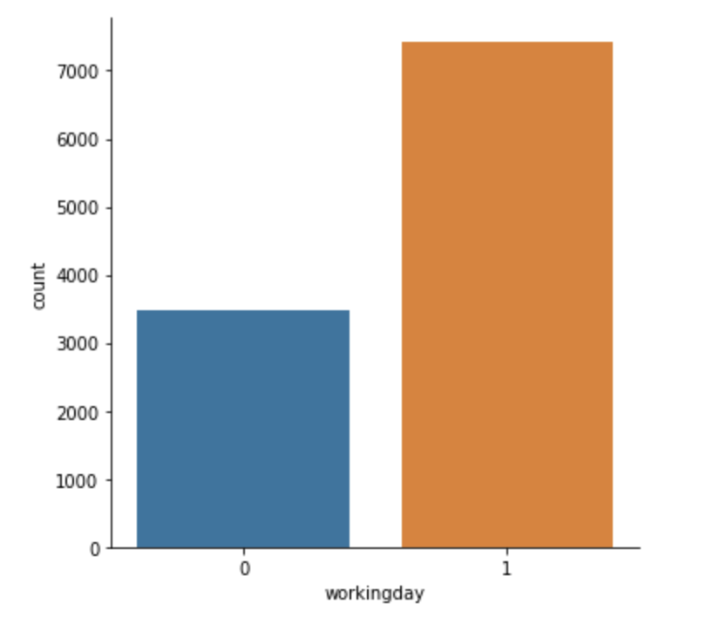
Jumlah permintaan di hari kerja

Slide 9
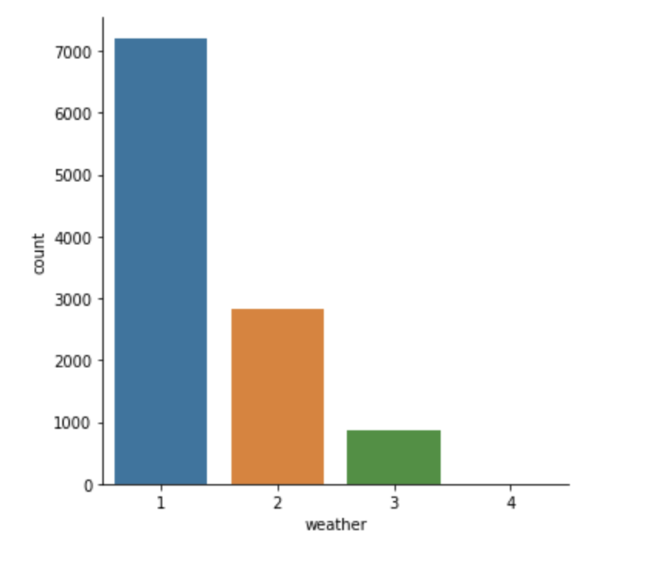
Jumlah permintaan di setiap cuaca

Slide 10
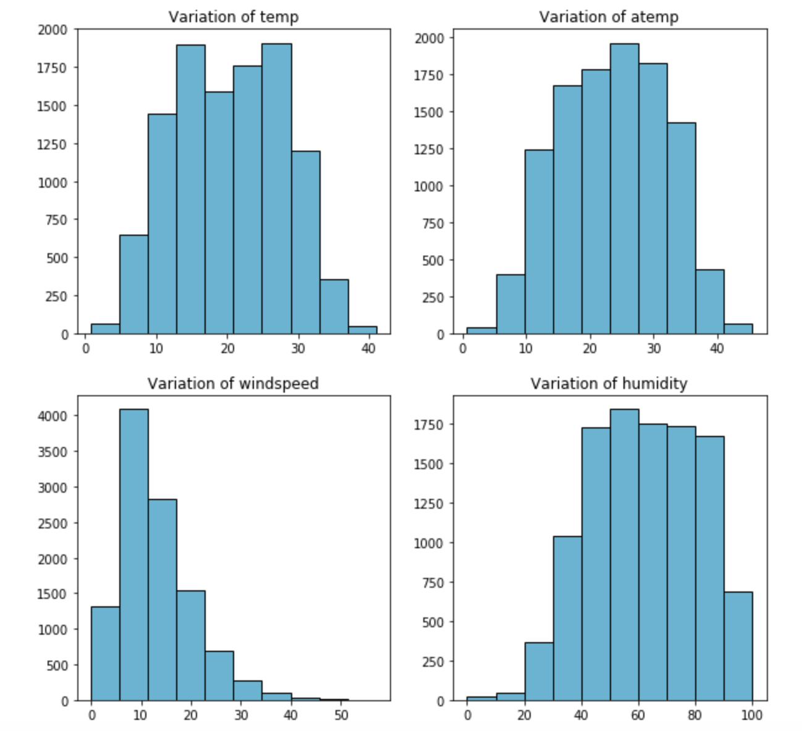
Distribusi pada fitur lainnya

Slide 11
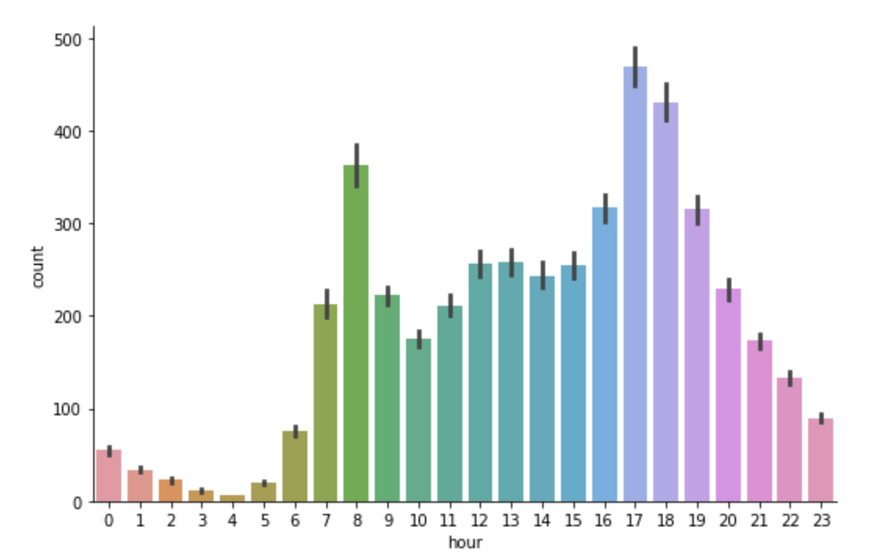
Jumlah permintaan di setiap jamnya

Slide 12
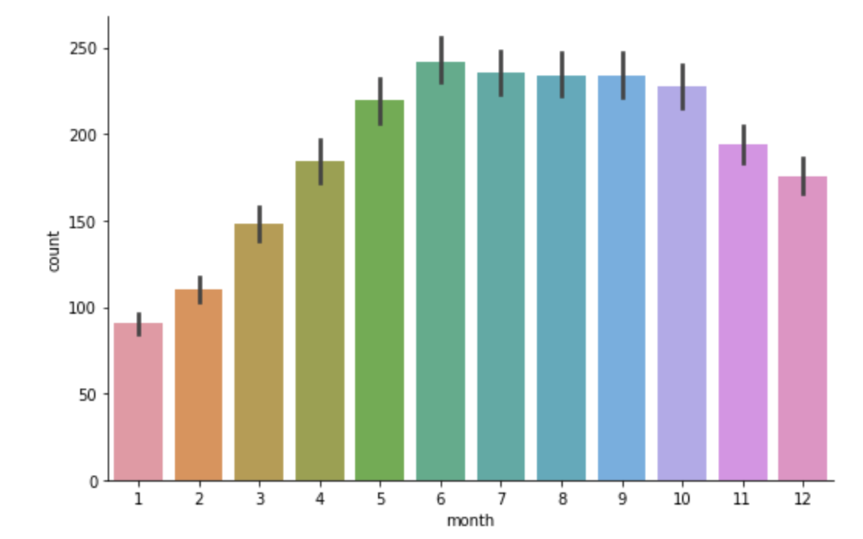
Jumlah permintaan di setiap bulannya

Slide 13
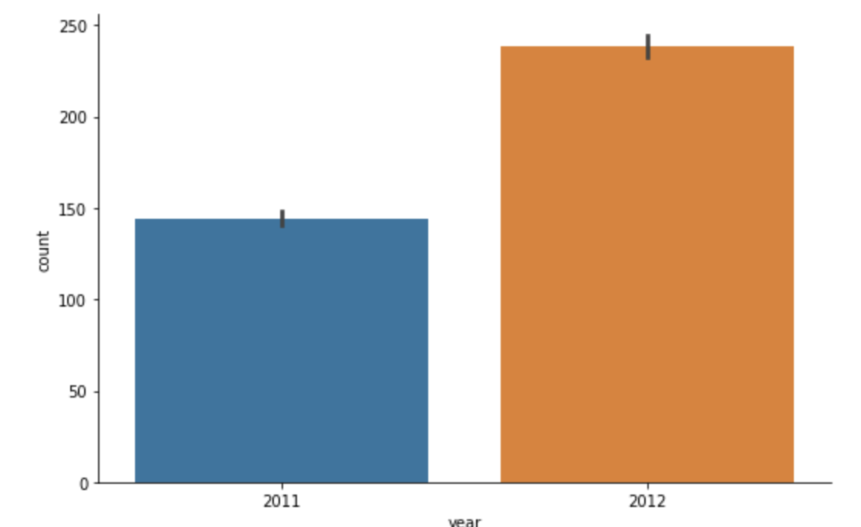
Jumlah permintaan di setiap tahunnya

Slide 14
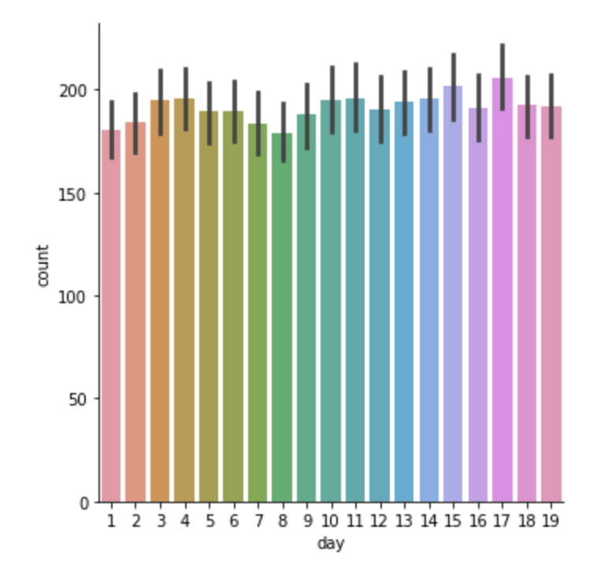
Jumlah permintaan di setiap harinya

Slide 15
Preprocessing Data

Slide 16
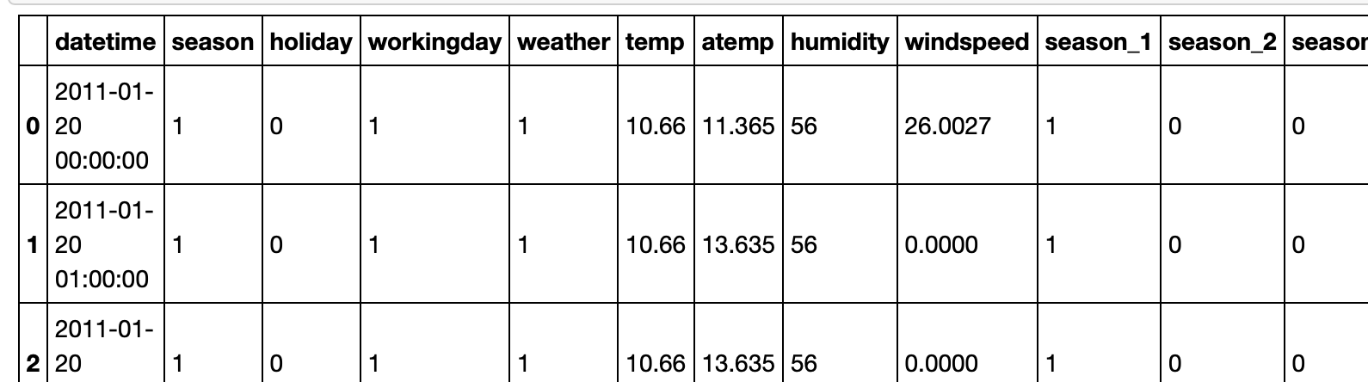
Extract Season Dummy Variable

Slide 17
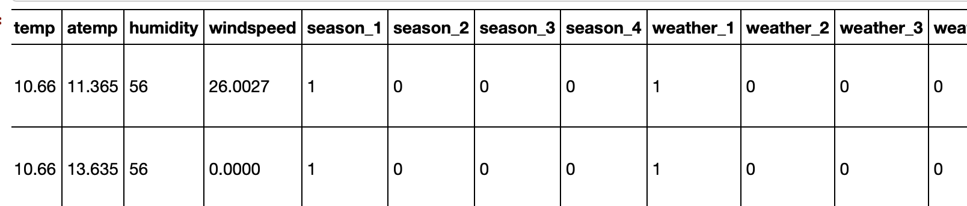
Extract Weather Dummy Variable

Slide 18
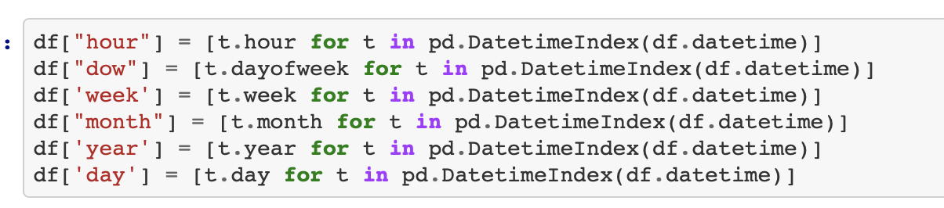
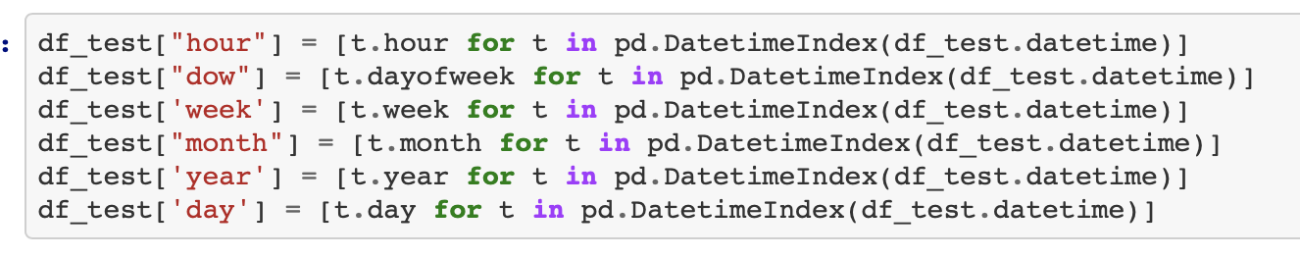
Extract Datetime Variable

Slide 19
Regression Process

Slide 20
Linear Regression
Ridge
Lasso
SVR
Random Forest
Gradient Boost

Slide 21
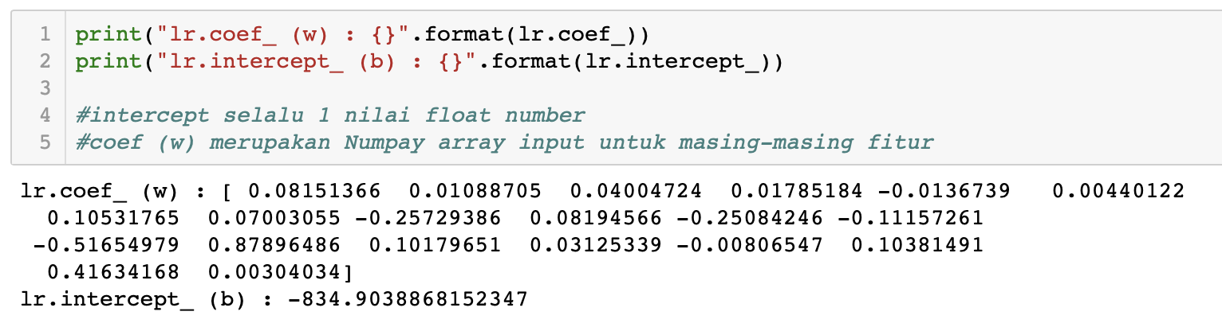
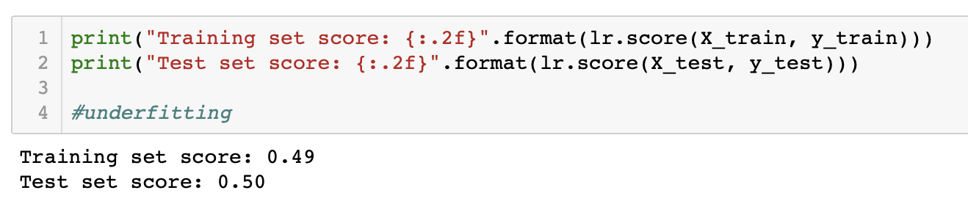
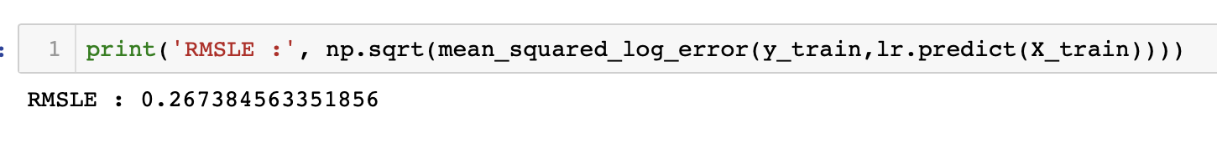
Linear Regression

Slide 22
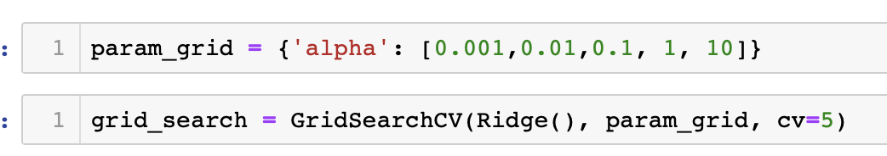
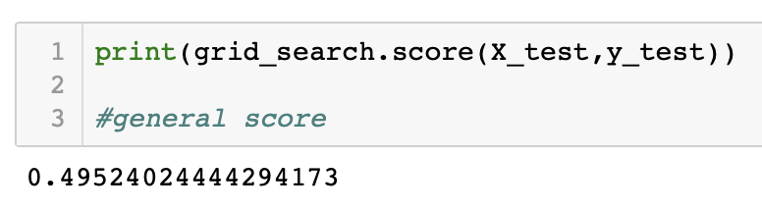
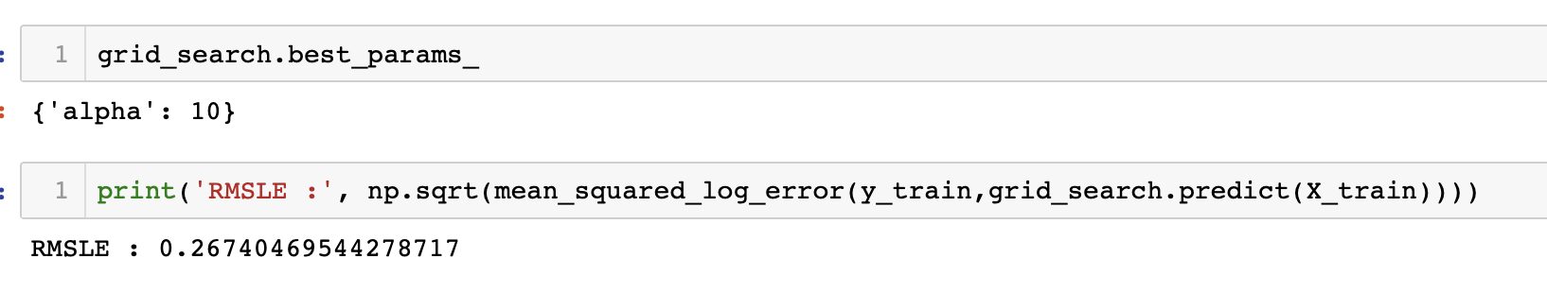
Ridge

Slide 23
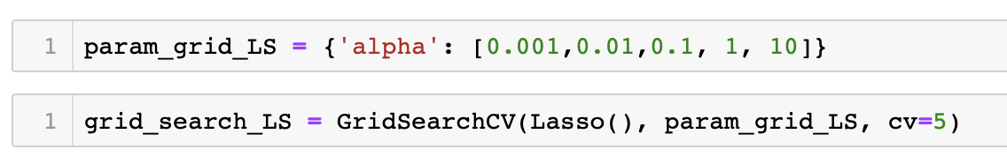
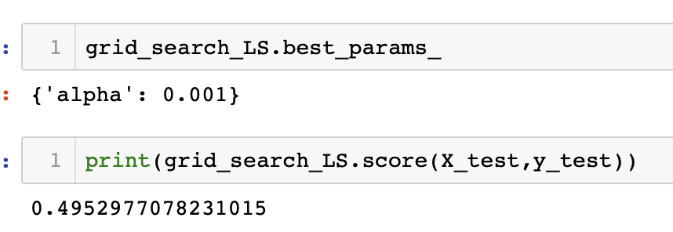
Lasso

Slide 24
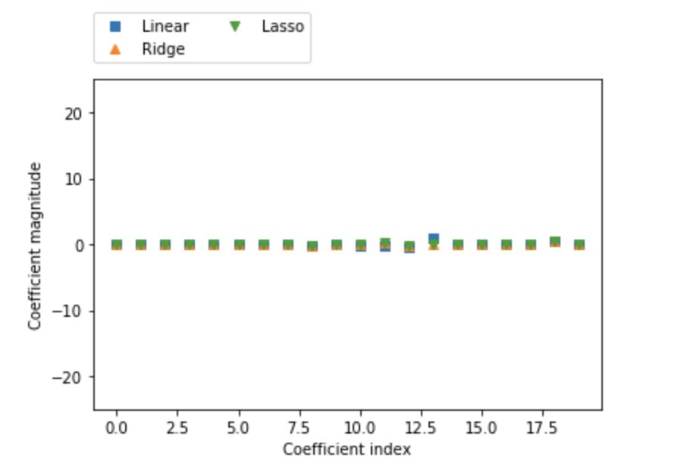

Slide 25
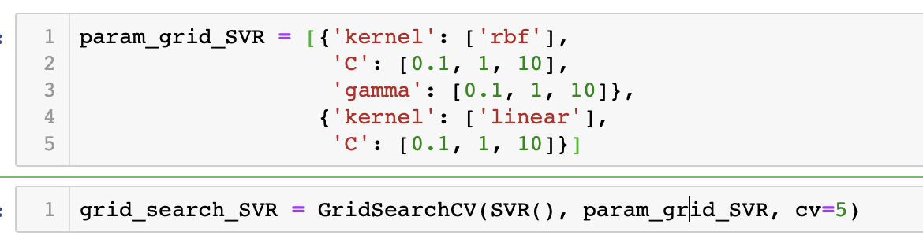
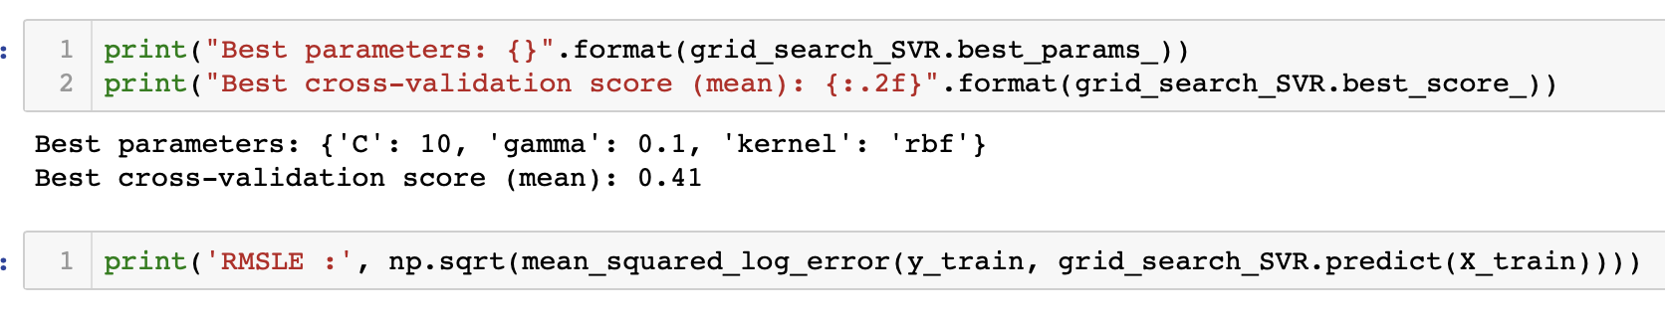
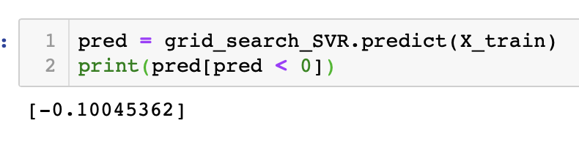
SVR

Slide 26
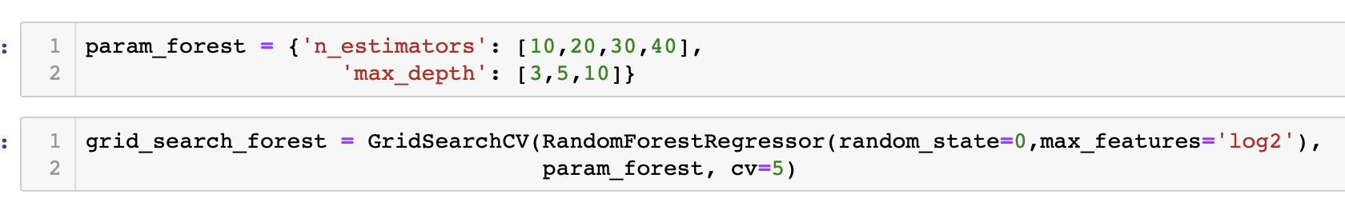
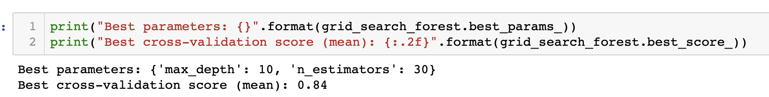
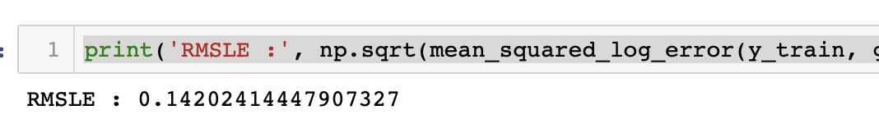
Random Forest

Slide 27
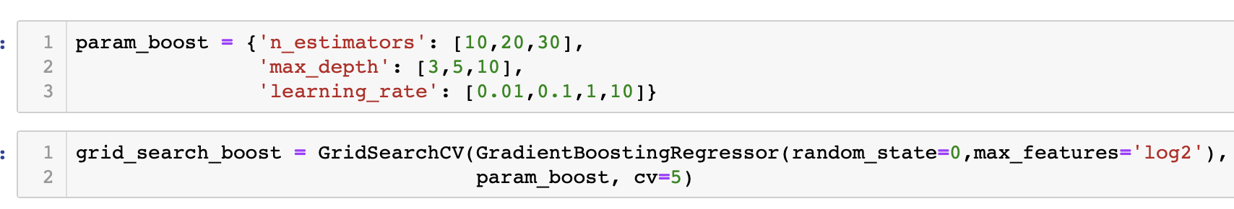
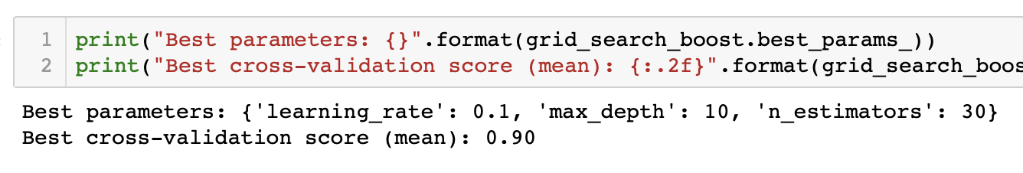
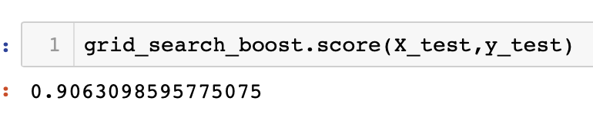
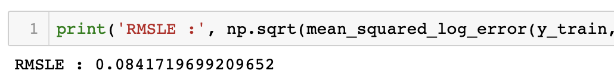
Gradient Boost

Slide 28
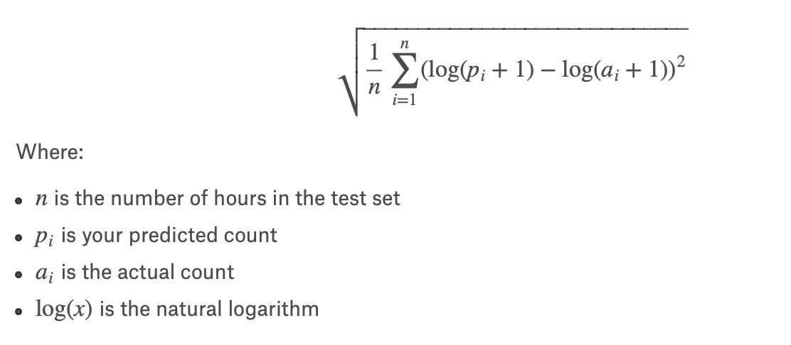
Evaluation Metric - Mean Square Error
RMSE adalah metode alternatif untuk mengevaluasi teknik peramalan yang digunakan untuk mengukur tingkat akurasi hasil prakiraan suatu model. RMSE merupakan nilai rata-rata dari jumlah kuadrat kesalahan, juga dapat menyatakan ukuran besarnya kesalahan yang dihasilkan oleh suatu model prakiraan. Nilai RMSE rendah menunjukkan bahwa variasi nilai yang dihasilkan oleh suatu model prakiraan mendekati variasi nilai obeservasinya.

